Slide 1
Calcul mental

Slide 2
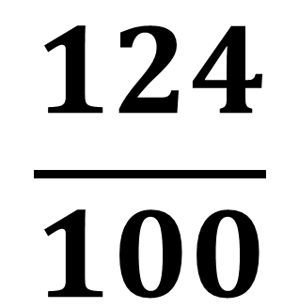
Diapositive n°1
Ecrire en décimale
$$\frac{124}{100}$$

Slide 3
Diapositive n°2
Quelle est la position du chiffre 3 dans
435,78

Slide 4
… + 777 = 1000
Diapositive n°3
Complète

Slide 5
57 + 19
Diapositive n°4
Calcule

Slide 6
1111 + … = 10 000
Diapositive n°5
Complète

Slide 7
12,817
Diapositive n°6
Ecrire en fraction

Slide 8
54 + 11
Diapositive n°7
Calcule

Slide 9
J’achète une sucette qui coute 69 Frs avec une pièce de 100Frs, Combien me rend on?
Diapositive n°8

Slide 10
Diapositive n°9
Additionner tous les nombres
48
35
52
15

Slide 11
38-19
Diapositive n°10
Calcule

Slide 12
FIN
Posez les stylos

